Slide 1
Деление натуральных чисел
Свойства деления
5 класс.

Slide 2
Расшифруйте слово
Д. 72 : 6
О. 64 : 32
Н. 840 : 21
П. 1000 : 125
З. 75 : 3
И. 2900 : 100
Б. 100 : 25
Е. 98 : 7
8 | 2 | 14 | 25 | 12

Slide 3
Расшифруйте слово
Д. 72 : 6
О. 64 : 32
Н. 840 : 21
П. 1000 : 125
З. 75 : 3
И. 2900 : 100
Б. 100 : 25
Е. 98 : 7
8 | 2 | 14 | 25 | 12
П | О | Е | З | Д

Slide 4
Станция «Школьная»

Slide 5
Станция «Вычислительная»

Slide 6
№ 482 (а, б) № 469

Slide 7
№469
Поезд прошёл 336 км за 4 часа, а автобус – 126 км за 3 часа. Во сколько раз скорость автобуса меньше скорости поезда?
336 : 4 = 84 (км/ч)
126 : 3 = 42 (км/ч)
84 : 42 = 2 (раза)
Ответ: в 2 раза скорость автобуса меньше скорости поезда.

Slide 8
Станция «Вычислительная»

Slide 9
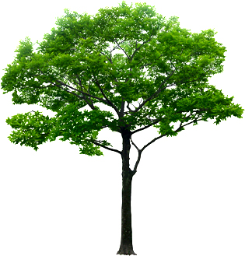
Станция «Спортивная»

Slide 10
Станция «Научная»

Slide 11
Свойства деления
45
1
45 : 1 =
45 : 45 =
89
89 : 89 =
1
89 : 1 =
89 : 1 =
34
34 : 34 =
1
34 : 1 =
При делении любого числа на 1 получается это же число
При делении числа на это же число получается 1

Slide 12
Свойства деления
0 : 37 =
0
На нуль делить нельзя
0 : 49 =
0
0 : 23 =
0
При делении нуля на число получается нуль

Slide 13
Свойства деления
Ни одно число нельзя делить на нуль.
а : 1 = а
а : а = 1, если а не равно 0
0 : а = 0, если а не равно 0
№ 465, 466, 467

Slide 14
Станция «Научная»

Slide 15
Станция «Историческая»

Slide 16
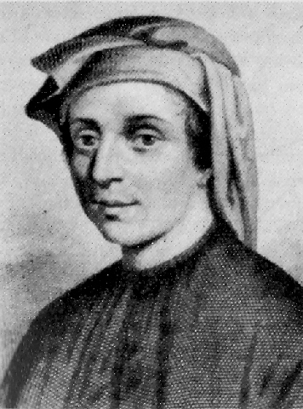
Готфрид Вильгельм фон Лейбниц - немецкий математик.
В 1684 году ввел в знак двоеточия для обозначения деления
Леонардо Фибоначчи – итальянский математик.
Первым стал использовать для обозначения деления косую черту

Slide 17
Станция «Историческая»

Slide 18
Станция «Школьная»

Slide 19
Цифровой диктант
1 – высказывание верно, 0 – высказывание неверно.
Результат деления называют частным
В частном х:(20+а), делителем является 20+а
Число, которое делят, называется делителем
Частное показывает на сколько одно число больше другого
Если число разделить на 1, то получится само число
0 можно разделить на любое натуральное число
При делении на 0 частное равно 0
Если число разделить само на себя, то получится 0

Slide 20
Домашнее задание
№ 517 (в, г)
№ 524 (а, г, д)
№ 516

Slide 21
Используемые материалы:
Картинки:
http://www.art-apple.ru/displayimage.php?album=51&pos=52 – домики, деревья
http://art3d.org.ua/klipart-shkolniki/shkolniki/ – школьники
http://www.mangiaracinafamily.com/family_tree.jpg – дерево
http://tisite.ru/img/tree.jpg – дерево
http://le-savchen.ucoz.ru/index/0-67 – транспорт
http://images.yandex.ru/ – фотографии ученых, картинка на слайдах

